Slide 1
Priznati hrvatski znanstvenici iz područja biologije i medicine

Slide 2
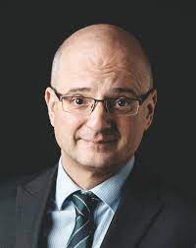
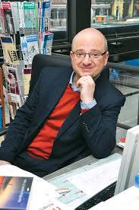
Igor Rudan
Igor Rudan, znanstvenik, rođen je u Zagrebu 7. ožujka 1971. godine
Njegov znanstveni opus do 2018. godine uključuje oko 500 objavljenih znanstvenih radova i 8 knjiga, koji su, prema bazi Google Scholar, citirani više od 65000 puta, čime se nalazi među najcitiranijim znanstvenicima svijeta
Studij medicine u Zagrebu završio je 1995., a već tijekom studiranja dvaput je nagrađivan Rektorovom nagradom za najbolji studentski znanstveni rad te je na Europskom kongresu studenata medicine u Pragu 1994. godine dobio glavnu nagradu za održano izlaganje

Slide 3
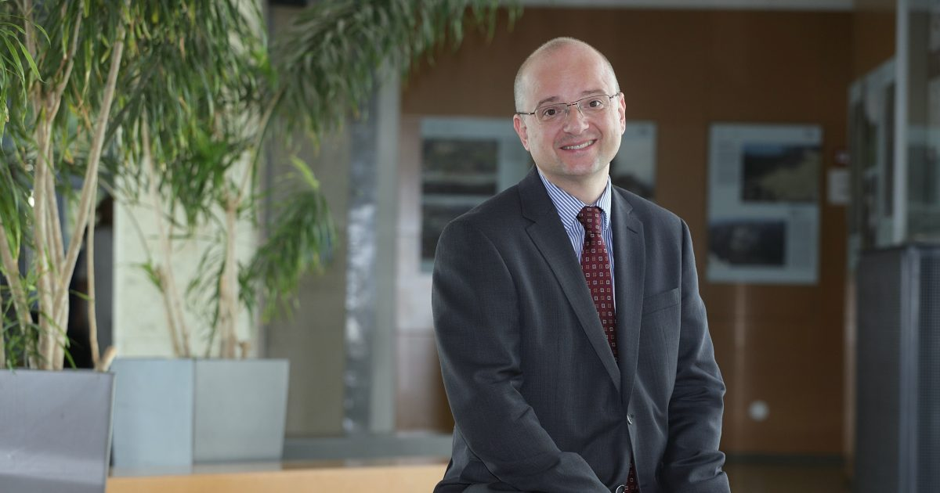
Radi kao stalni savjetnik Svjetske zdravstvene organizacije, UNICEF-a i Svjetske banke te Zaklade Billa i Melinde Gates za pitanja ulaganja u globalno zdravlje
Razvio je niz metoda kojima se određuju prioriteti za ulaganja u zdravstvene intervencije u zemljama u razvoju. Dijelom zahvaljujući i širokoj primjeni tih metoda u praksi, smrtnost djece u svijetu smanjena je s oko 11 milijuna u 2000. godini na manje od 6 milijuna u 2015. godini
Za svoj znanstveni i stručni rad dobio je dvadesetak nagrada, među kojima se posebno ističe Chancellor’s Award, najviša nagrada za znanstveni rad u britanskoj akademskoj zajednici, koju mu je kao jedinom dobitniku za 2013. godinu uručila britanska princeza Anne

Slide 4
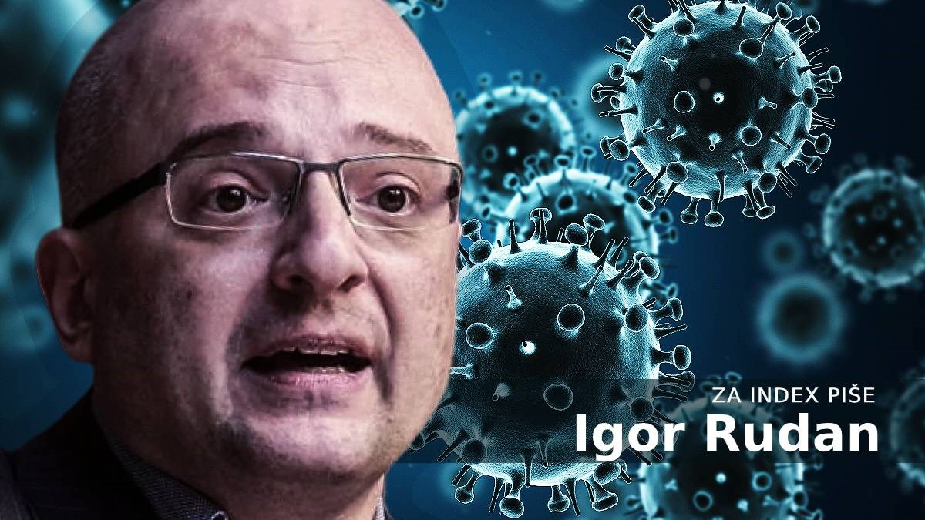
Autor je knjige Healthy Ideas: Improving Global Health and Development in the 21st Century (2015.) te domaće popularno-znanstvene knjige Točna boja neba (2017.)…
Tijekom pandemije COVID-19, Igor Rudan sudjelovao je u nekoliko uloga. Bio je znanstveni savjetnik Vlade Hrvatske u planiranju odgovora na COVID-19 u Hrvatskoj.

Slide 5
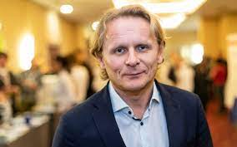
Ivan đikić
Rodio se 1966. godine u Zagrebu, gdje je 1991. godine završio Medicinski fakultet u roku od četiri i pol godine s prosječnom ocjenom 5,00. Diplomirao je i doktorirao na Medicinskom fakultetu Sveučilišta u Zagrebu
Od 1991. do 1992. godine volontirao je u bolnicama u Zagrebu, te paralelno radio u sanitetskom stožeru RH. Kao rezultat tog rada, objavio je dva znanstvena rada o civilnim žrtvama u ratu, a njegov prvi znanstveni rad, objavljen u poznatom svjetskom znanstvenom časopisu Nature, bavio se upravo strahotama rata u Hrvatskoj i BiH

Slide 6
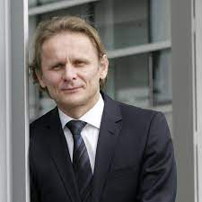
Od 1997. godine dr. Đikić voditelj je laboratorija za molekularnu biologiju tumora u Ludwigovom Institutu za istraživanje raka u Švedskoj
Godine 2002. izabran je za redovitog profesora Medicinskog fakulteta Sveučilišta Goethe u Frankfurtu, u Njemačkoj, gdje i danas radi, a kao izvanredni profesor predaje i na Medicinskom fakultetu Sveučilišta u Splitu, te je voditelj Laboratorija za molekularnu biologiju tumora u MedILSu
Aktivni je sudionik brojnih europskih programa u obrazovanju studenata i znanstvenika, te inicijator i organizator znanstvenih skupova u Hrvatskoj

Slide 7
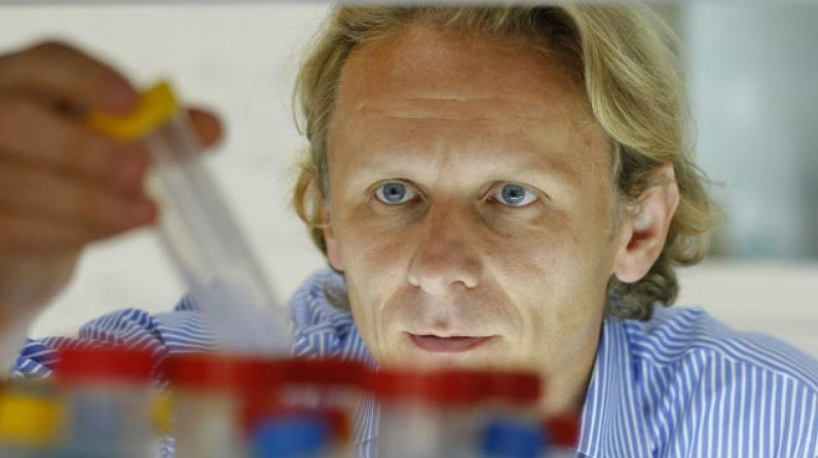
Kao voditelj Grupe za molekularnu signalizaciju Instituta za biokemiju Goethe Sveučilišta otkrio je mehanizam kojim se stanice ljudskog organizma brane od razvoja karcinoma
Časopis Science u svom broju iz prosinca 2005. godine objavio je ovaj rad kao najznačajnije medicinsko otkriće za proteklu godinu.
Dobitnik je i nagrade Europskog udruženja za istraživanje tumora (EACR) za istraživača 2006. godine. Nagrada mu je uručena na svečanoj ceremoniji 3. srpnja 2006. tijekom EACR kongresa u Budimpešti
Dodijeljenje su mu i mnoge druge nagrade

Slide 8
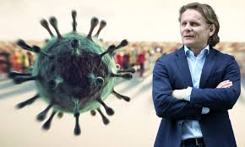
Kritizirao je dinamiku cijepljenja protivi covida-19, kazavši da su loše i komunikacija i organizacija
Što se više novih sojeva bude javilo, to su veće šanse da će biti otporni na cjepiva. Zato je važno da se procijepi što više ljudi, kako bi se spriječilo toliko širenje virusa i njegove mutacije, upozorio je znanstvenik

Slide 9
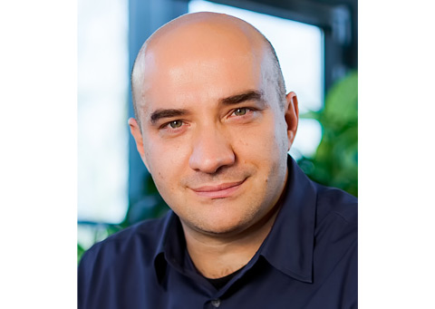
Gordan lauc
Prof. dr. sc. Gordan Lauc zaposlen je kao redoviti profesor u trajnom zvanju na Zavodu za biokemiju i molekularnu biologiju. Sudjeluje u izvođenju nastave iz kolegija diplomskog studija Molekularna biologija s genetičkim inženjerstvom te Glikobiologija na poslijediplomskom studiju. Prof. Lauc provodi istraživanja u dva područja; glikoproteomici i forenzičnoj genetici i molekularnoj dijagnostici

Slide 10
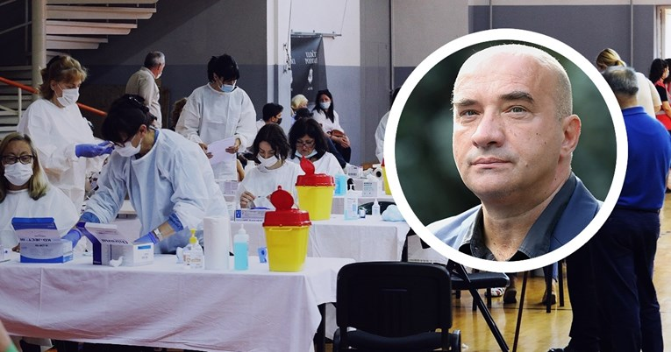
GORDAN LAUC na svom je Facebook profilu napisao poduži post o cijepljenju te pokušao dati odgovor na pitanje trebaju li se oni koji su preboljeli koronu cijepiti
2007. godine prof. Lauc je utemeljio Genos, privatni istraživački laboratorij koji danas zapošljava 30 istraživača i partner je u šest velikih FP7 i šest Obzor 2020 projekata

Slide 11
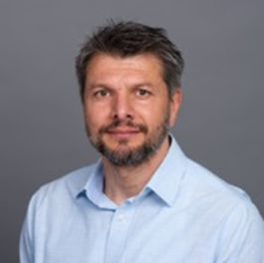
Kristijan ramadan
Rezultati njegova znanstvenog rada omogućili su mu da se, preko patologije kao njegove temeljne stručne i znanstvene discipline, radeći kao istraživač u međunarodnim znanstvenim timovima, dokaže da je vrhunski znanstvenik sposoban realizirati vlastite istraživačke zamisli na području biokemije i molekularne biologije

Slide 12
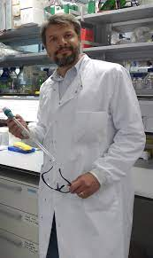
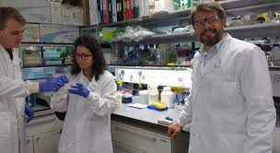
Odlikuje se proučavanjem osnovnih mehanizama obrane ljudskih stanica od oštećenja DNK uzrokovanih vlastitim metabolizmom, kemoterapijom i radijacijskom terapijom. Sa suradnicima je otkrio gen čije mutacije dovode do karcinoma jetara u ljudi, otkrio je stanični proces degradacije kromatinskih proteina koji je neizostavan za stabilnost i oporavak ljudskog genoma, zatim mehanizme oporavka oštećenog DNK, a posebno je značajno njegovo otkriće nove bolesti čovjeka uzrokovane mutacijom na genu SPRTN (Spartan)

Slide 13
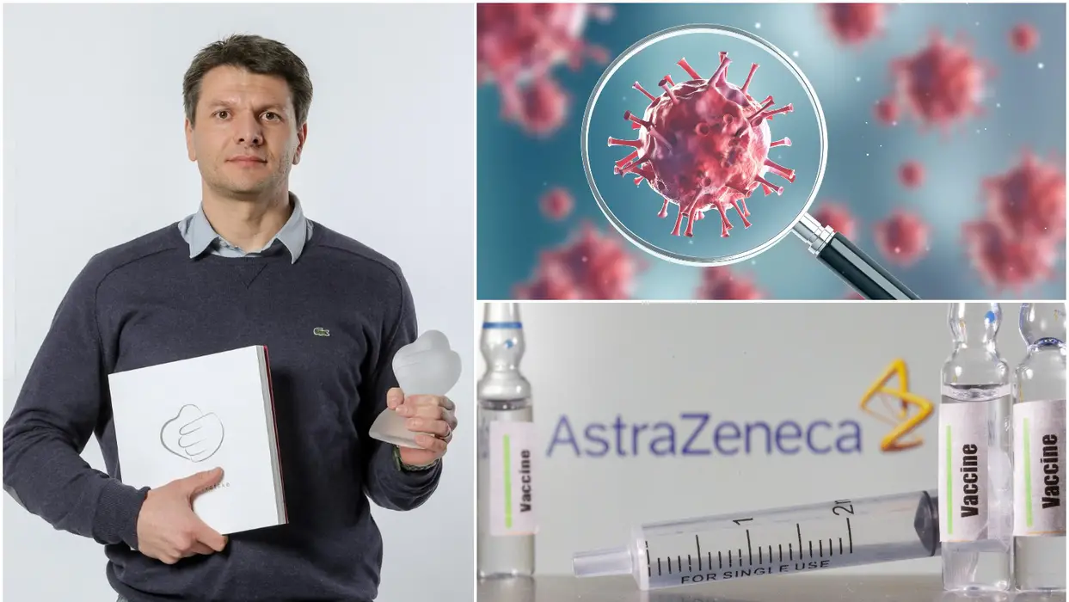
Održao je brojna pozvana predavanja u različitim znanstvenim institucijama diljem svijeta i na međunarodnim skupovima
Recenzent je desetak najprestižnijih časopisa iz područja biomedicinskih znanosti
Voditelj je petnaestak međunarodnih znanstvenih projekata. Za dopisnog člana HAZU izabran je 2020.

Slide 14
Korona virusi su prisutni svugdje oko nas. Oko 12 godina prije izbijanja korone, čak i prije MERS-a, govorilo se da su šišmiši izvori korona virusa i da se samo 'čeka' kada će izbiti na mokrim tržnicama
Može se reći da se znalo kako će doći do virusa, koji prelazi na čovjeka. Isto tako, korona virus je životinjski virus pa bi zbog toga trebali više brinuti i o zdravlju životinja - ističe znanstvenik

Slide 15
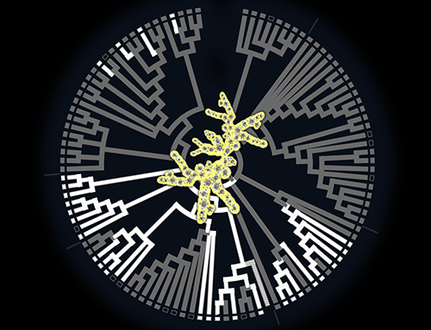
Znanstvenici Biološkog odsjeka o eukariotskom pretku u časopisu GBE
Poznato je da eukarioti imaju unutarnje membrane, jezgru i mitohondrij, ali kako je izgledao prvi eukariot i dalje je jedno od gorućih pitanja znanosti. Znanstvenici sa Zoologijskog zavoda Prirodoslovno-matematičkog fakulteta Sveučilišta u Zagrebu, u suradnji s njemačkim i američkim znanstvenicima objavili su u prestižnom časopisu Genome Biology and Evolution članak o višejezgrenom pretku eukariota

Slide 16
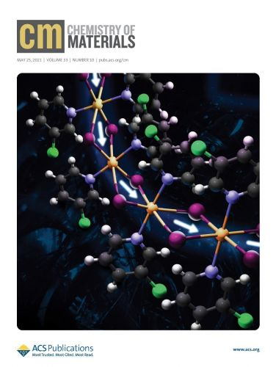
Rad znanstvenika Kemijskog odsjeka na unutarnjoj naslovnici časopisa Chemistry of Materials
Znanstvenici Kemijskog odsjeka Mateja Pisačić, Ivana Biljan, Ivan Kodrin, Željka Soldin, Marijana Đaković i donedavna studentica, Nina Popov, objavili su rad Elucidating the Origins of a Range of Diverse Flexible Responses in Crystalline Coordination Polymers u vrhunskom časopisu Chemistry of Materials (IF 9,567) Američkog kemijskog društva.
Rad je zbog visoke ocjene recenzenata istaknut na unutarnjoj naslovnici časopisa (Supplementary Cover) koju je ilustrirao donedavni student kemijskog odsjeka, Toni Lijić.

Slide 17
Hvala na pažnji!!!
Napravila: Natalie Županić,8.b

